Slide 1
Servimontacargas S.A.S
Miguel Gutierrez
Fanny Díaz
Santiago Ocampo
Jorge Sánchez
Juliana Castillo
David Galindo
ADSI Ficha: 2468764
Centro de Electricidad Electrónica y Telecomunicaciones
Fecha: 23 de Febrero de 2022

Slide 2
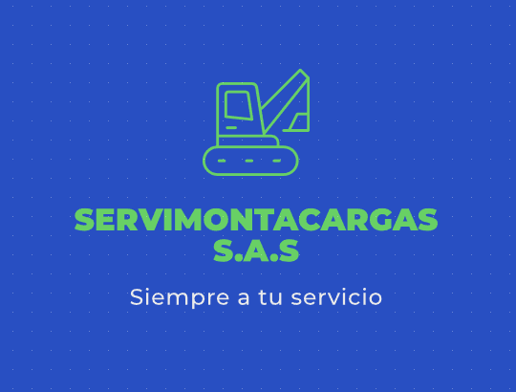
Planteamiento
La empresa Servimontacargas B&C S.A.S esta ubicada en la Carrera 18 Sur #9-04 en el barrio San Antonio, Bogotá, Colombia es una empresa de compra, venta, reparacion y mantenimiento de montacargas, cuenta con 15 empleados y surgió desde el año 2014 como una empresa dedicada al mantenimiento correctivo de montacargas.

Slide 3

Problemática
Los servicios de venta, compra y reparacion de montacargas dentro de la empresa estos procesos de venta, compra y reparación llega a ser poco funcional sin la información detallada, por esa razón la problemática que se presenta en la empresa maneja una gran cantidad de información la cual está almacenada de forma local y discos duros, debido a eso la creación de un sistema de información de inventario les ayudará a mejorar la comunicación entre sucursales y mejorando la saturación de información, teniendo todo más ordenado.

Slide 4
Problemática
Esta les ayudará a mostrar las entradas de los productos que se compran dentro de la empresa y se podrán registrar dentro del sistema y las salidas que son los productos que se venden y reparan. los cuales se llevará un historial y se actualizarán los datos cuando termine el proceso.

Slide 5

Planteamiento del problema
Pregunta problema
¿Como ayudaria un sistema de información como base de datos para optimizar la gestión de venta, compra y reparacion de montacargas, además de mejorar la documentación y orden con las sucursales que hacen estos procesos?

Slide 6

Objetivos
Objetivo General
Implementar un sistema de información que facilite la gestión de compra, venta y reparacion de montacargas de la empresa Montacargas S.A.S mediante una base de datos
Objetivos específicos
Registrar las empresas o sucursales que entren al sistema de información.
Registrar la fecha y hora en la que los productos fueron comprados, vendidos o reparados.
Mejorar la comunicación entre clientes y empresa.

Slide 7

Justificación
A la luz de la situación actual de la empresa Servimontacargas, con la problemática de saturación de información, es decir la razón de este proyecto es que la empresa tiene demasiada información y la tiene almacenada en un área local (Discos duros, memorias).
Escogimos esta empresa para brindarles una solución mediante un sistema de información, el cual tendrá ventajas para la empresa, ya que tendría un almacenamiento en nube, esto quiere decir que al tenerlo en una nube, las demas sucursales tendran mejor comunicacion. Este sistema tiene como propósito solucionar la saturación de información y tener un mejor manejo de la misma.

Slide 8

Alcance y Delimitación
Alcance
Crear un sistema de información para la gestión de datos que maneja la empresa “Servimontacargas B&C S.A.S”, dentro del cual está el objetivo de solucionar los problemas de saturacion de informacion mejorando la organizacion de venta, compra y reparacion de montacargas además de mejorar la comunicación entre cliente y la empresa con una base de datos que se creará en un plazo aproximado de 6 trimestres.

Slide 9

Alcance y Delimitación
Delimitación
El sistema de información se realizará con las siguientes herramientas que son hasta donde llegaremos ya que no trabajaremos con más: lenguaje de programación php, lenguaje de diseño gráfico css, Realizado en la ciudad de Bogotá D.C, El tiempo de realización estimado es de 6 trimestres, además de implementar funciones dentro del sistema para optimizar la funcionalidad del mismo.

Slide 10
Recoleccion de informacion
La recolección de datos o información se basa en reunir información de diversas fuentes para poder obtener un panorama más amplio del tema que estemos investigando, la recolección de datos nos garantiza tener información más exacta y más verídica lo que nos permite avanzar más rápido con un proyecto.
Carvallo(2021)

Slide 11

Recoleccion de informacion
La recolección de datos nos arrojó como resultado una serie de preguntas para realizarle a los diferentes cargos dentro de la empresa que ocupan un rol diferente en lo cual hacen diferentes actividades dentro de la empresa, con lo cual es más fácil clasificarlos.
Metodología
Elegimos la metodología de encuesta para la recolección de información ya que con esta metodología nos permite hacerle preguntas a las personas dentro de la empresa y recoger mas información.

Slide 12
Recoleccion de informacion
Preguntas a diferentes roles:
Rol: Director administrativo.
Preguntas:
¿Esta es la primera empresa en la que ha trabajado?
¿Cuántos años de experiencia tiene en el cargo de director administrativo?
¿Usted planifica con anticipación los procesos que se deben realizar?
¿Actualmente cuántos empleados tiene a su cargo?
¿Usted se mantiene actualizado de las tendencias del negocio de la empresa?
Preguntas a diferentes roles:
Rol: Gerente General
Preguntas:
¿Cuántos años de experiencia tiene dentro de la empresa? (especifique cuántos)
¿Cuáles son las claves para crecer como empresa?
¿Cómo logró la confianza de las demás empresas?
¿Conoce a detalle cuál es su función dentro de la empresa?
¿Tiene una buena comunicación con sus compañeros de trabajo?

Slide 13

Mapas de proceso BPMN
“Los mapas de procesos de negocios detallan los pasos que una empresa debe realizar para completar un proceso, como contratar a un empleado o solicitar un producto y transportarlo. Indican los "quién", "qué", "cuándo", "dónde" y "cómo" de estos pasos y ayudan a analizar el "por qué".”
Los BPMN son un lenguaje de modelado de diagramas que se usan para representar flujos.
LucidChart(2022)

Slide 14
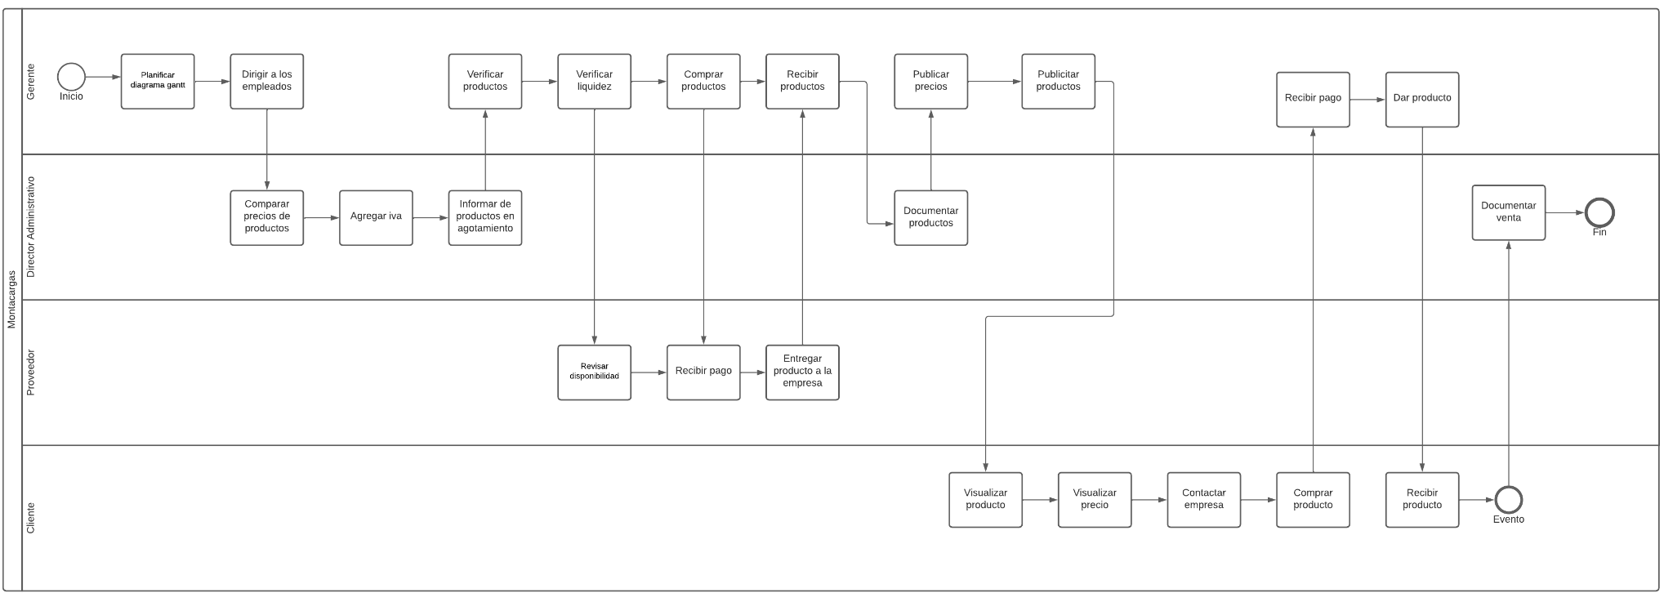
Mapas de proceso BPMN
BPMN Actual
Herramienta utilizada lucidchart: https://lucid.app/documents/view/4cf6d597-b08d-4f08-ab57-603e1a69b7f5

Slide 15
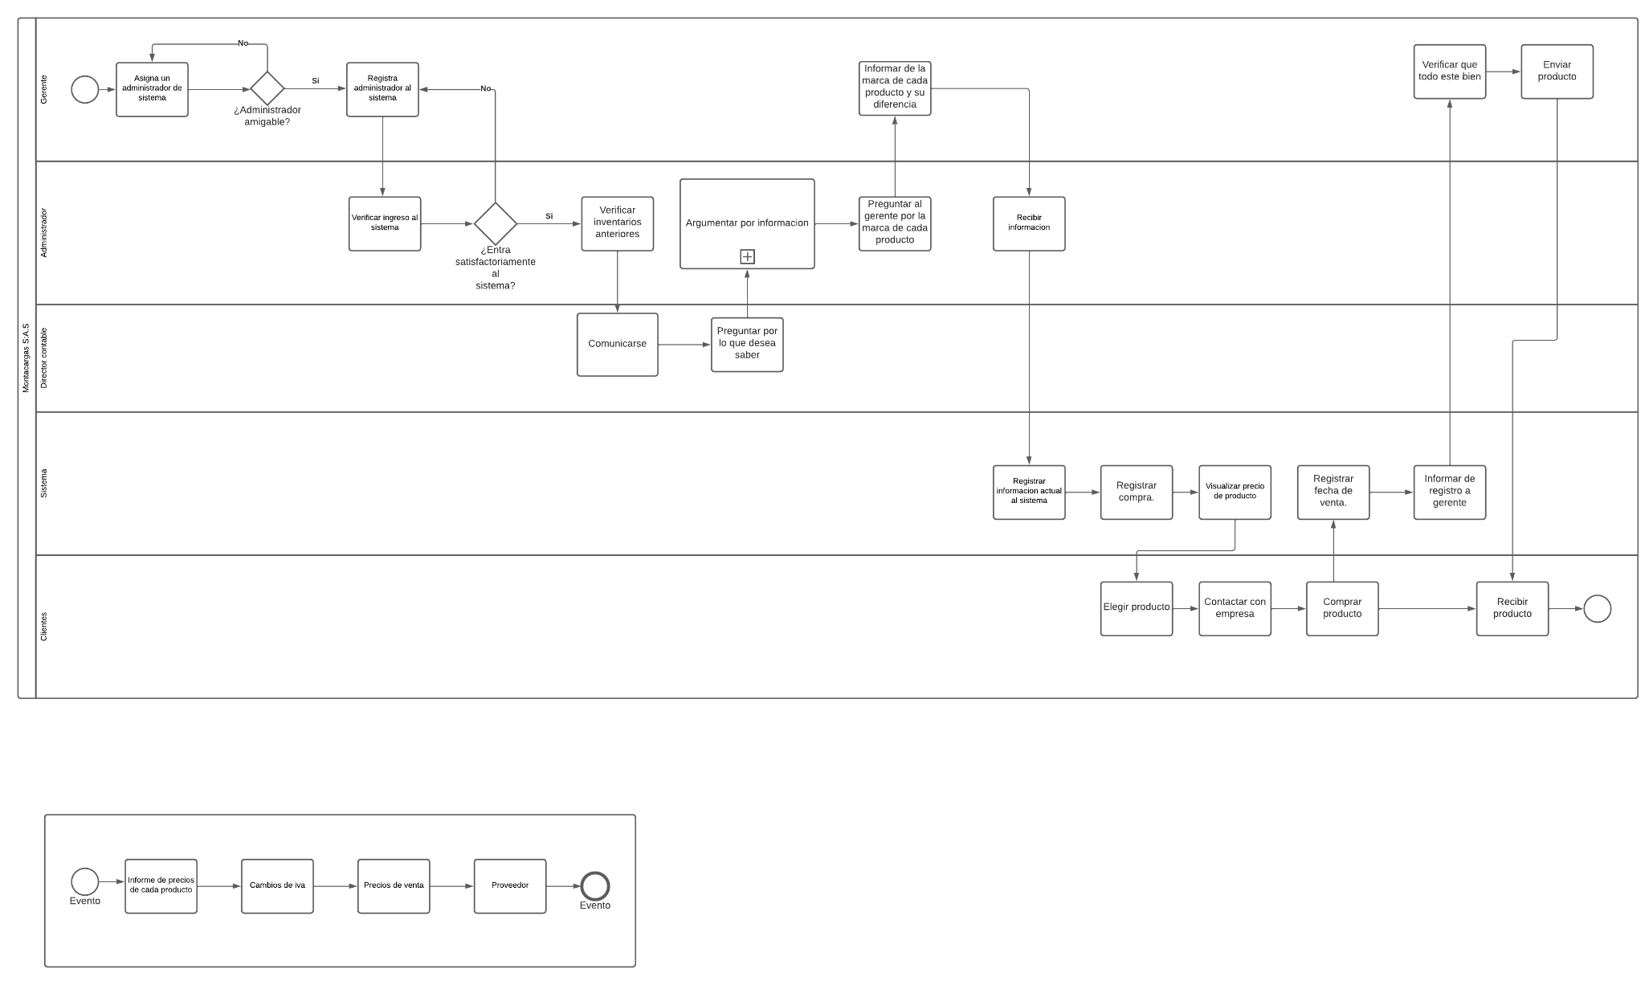
Mapas de proceso BPMN
BPMN de la propuesta hecha
Herramienta utilizada lucidchart: https://lucid.app/documents/view/c41d89ec-06c8-4a07-b55f-82afea8842e1

Slide 16

Requisitos del Software
“Los Requerimientos de Software son las necesidades de los Stakeholders que requiere que el Sistema deba de cumplir de manera Satisfactoria. Son los que definen las funciones que el sistema será capaz de realizar, describen las transformaciones que el sistema realiza sobre las entradas para producir salidas”
Rodríguez(2012)

Slide 17
Requisitos funcionales
Requerimientos funcionales dentro del sistema
Identificación Del requerimiento: | RF01
Nombre del requerimiento: | Registro
Características: | El usuario deberá llenar un formato con determinados datos para hacer el respectivo registro en el sistema
Descripción del requerimiento: | El sistema permitirá el ingreso a nuevos usuarios haciendo un registro
Requerimientos no funcionales: | RNF1 RNF3 RNF4 RNF6 RNF8 RNF10
Prioridad de requerimiento: | Alta

Slide 18
Requisitos funcionales
Requerimientos funcionales dentro del sistema
Identificación Del requerimiento: | RF02
Nombre del requerimiento: | Login
Características: | El usuario deberá ingresar su nombre y contraseña para ingresar al sistema
Descripción del requerimiento: | El sistema permitirá el ingreso de los usuarios y clientes de otras sucursales que quieran ingresa.
Requerimientos no funcionales: | RNF1 RNF3 RNF4 RNF6 RNF8 RNF10
Prioridad de requerimiento: | Alta

Slide 19
Requisitos funcionales
Requerimientos funcionales dentro del sistema
Identificación Del requerimiento: | RF03
Nombre del requerimiento: | Administrar productos
Características: | El sistema dará un orden por alfabetización, peso e información de cada producto o montacarga
Descripción del requerimiento: | El sistema ordenará la información de cada montacarga vendido, comparado o reparado
Requerimientos no funcionales: | RNF3 RNF4 RNF5 RNF10
Prioridad de requerimiento: | Alta

Slide 20
Requisitos no funcionales
Requerimientos no funcionales dentro del sistema
Identificación Del requerimiento: | RNF1
Nombre del requerimiento: | Interfaz de usuario
Características: | La interfaz del sistema debe ser amigable con el usuario y visualmente atractivo
Descripción del requerimiento: | El sistema de ser interactivo y fácil de usar
Prioridad de requerimiento: | Alta

Slide 21
Requisitos no funcionales
Requerimientos no funcionales dentro del sistema
Identificación Del requerimiento: | RNF2
Nombre del requerimiento: | Rendimiento
Características: | La interfaz debe ir fluida y no debe tardar mucho en responder
Descripción del requerimiento: | Los usuarios podrán navegar con buena fluidez y rendimiento
Prioridad de requerimiento: | Alta

Slide 22
Requisitos no funcionales
Requerimientos no funcionales dentro del sistema
Identificación Del requerimiento: | RNF3
Nombre del requerimiento: | Tiempos de respuesta
Características: | La interfaz del sistema deberá responder rapido a cualquier accion
Descripción del requerimiento: | El sistema deberá tener un tiempo menos a 5 segundos para responder a las acciones
Prioridad de requerimiento: | Alta

Slide 23
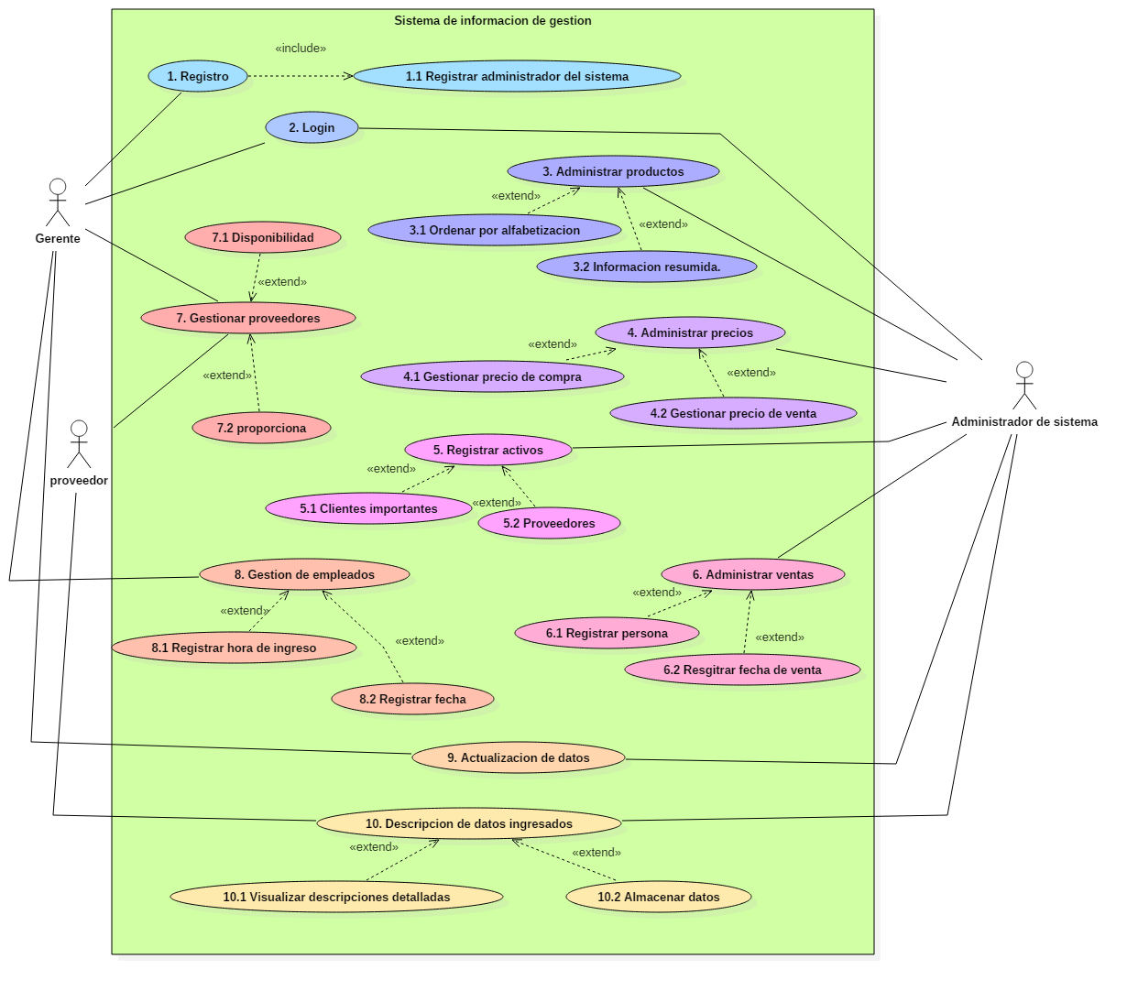
Diagramas UML Casos de uso
Diagrama de casos de uso
Herramienta utilizada StarUml: https://tinyurl.com/mu5y2p2z

Slide 24
Gracias

